Slide 1
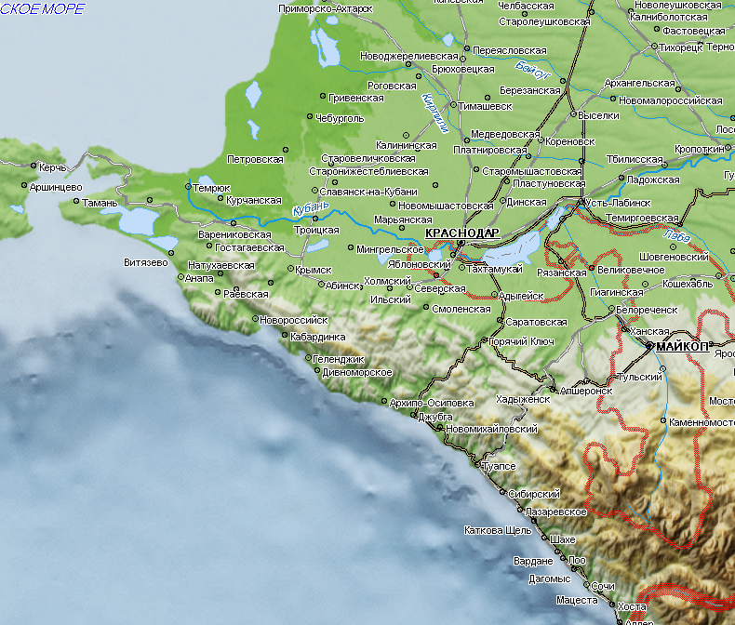
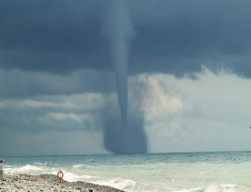
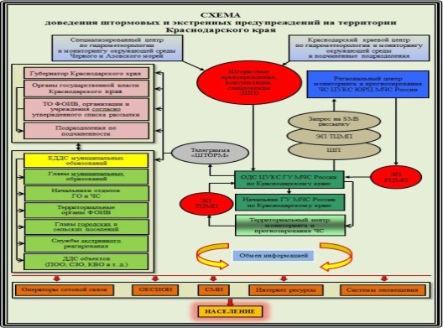
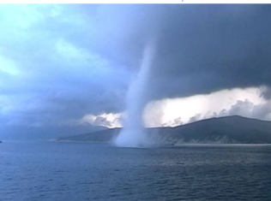
КРАСНОДАРСКИЙ КРАЙ
РИСКИ ФОРМИРОВАНИЯ СМЕРЧЕЙ
Схема доведения ШП и ЭП
Анапа
Новороссийск
Геленджик
Туапсе
Сочи

Slide 2
РИСКИ ВОЗНИКНОВЕНИЯ ЧС В РЕЗУЛЬТАТЕ ВОЗНИКНОВЕНИЯ СМЕРЧЕЙ
НА ТЕРРИТОРИИ КРАСНОДАРСКОГО КРАЯ
В случае выхода смерчей на сушу в зоне ЧС могут оказаться 265 населенных пунктов количество населения 1130199 чел. , 922 СЗО, 188 ПОО, 3192 трансформаторных подстанций, более 320 учреждений курортного комплекса
АНАПА
НОВОРОССИЙСК
ГЕЛЕНДЖИК
Условные обозначения
ТУАПСЕ
Смерч, направления его движения
СПВР
Стационарный пункт
временного размещения
ГБ №1
825
Городская больница
СОЧИ

Slide 3
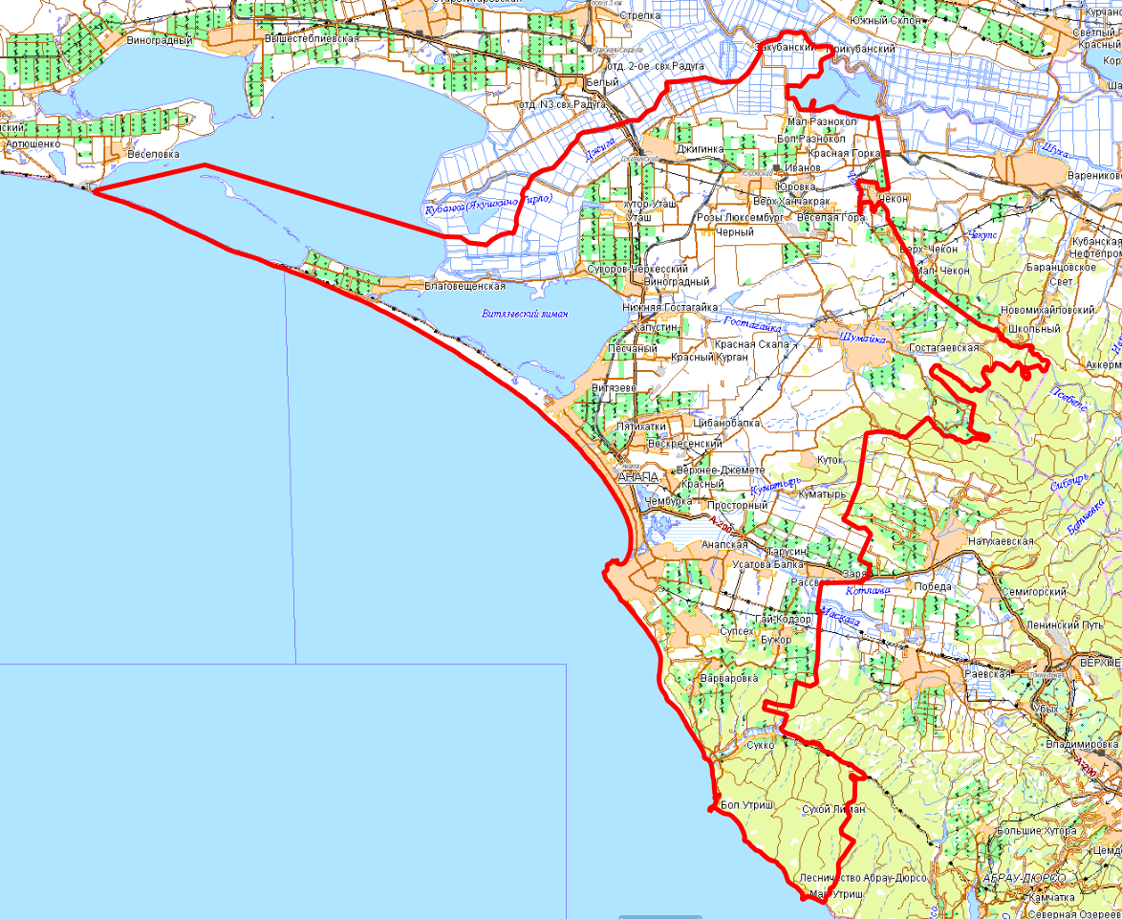
РИСКИ ВОЗНИКНОВЕНИЯ ЧС В РЕЗУЛЬТАТЕ ВОЗНИКНОВЕНИЯ СМЕРЧЕЙ
НА ТЕРРИТОРИИ МО Г. АНАПА, КРАСНОДАРСКОГО КРАЯ
АНАПА
Условные обозначения
Смерч, направления его движения
СПВР
Стационарный пункт
временного размещения
В зону ЧС могут попасть могут попасть: 51 населенный пункт, количество населения 156728 чел. , 142СЗО, 7 ПОО, 586.ТП.
ГБ №1
825
Городская больница

Slide 4
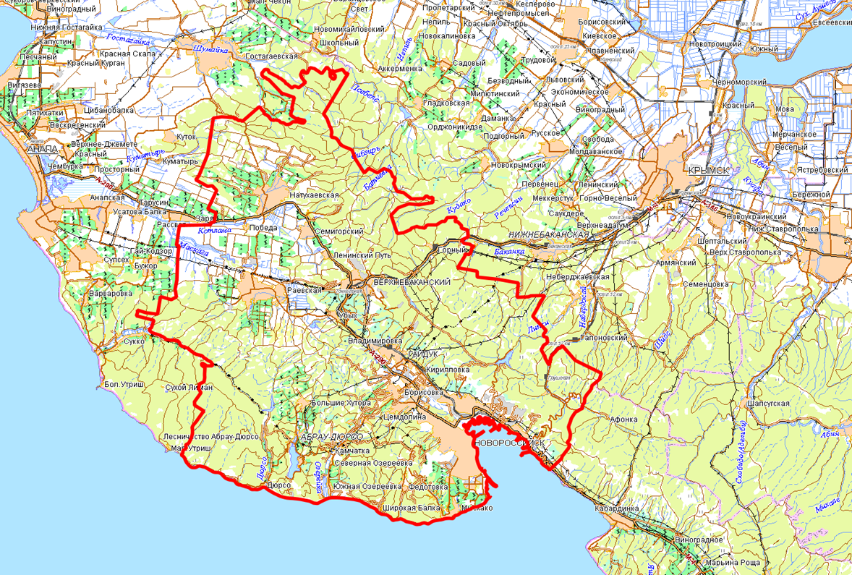
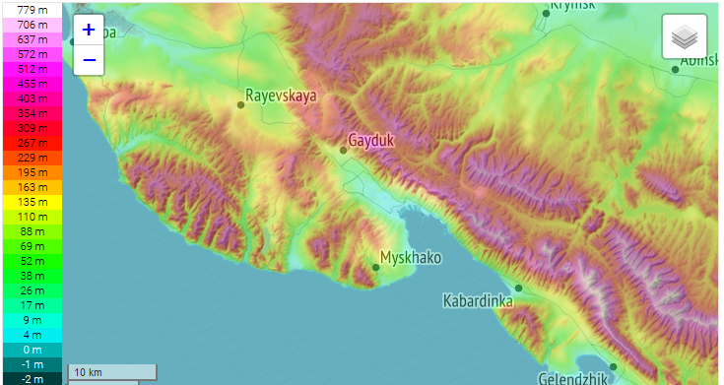
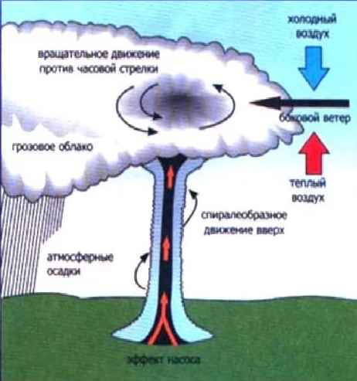
ФОРМИРОВАНИЕ СМЕРЧЕЙ НА ТЕРРИТОРИИ МО г. НОВОРОССИЙСК КРАСНОДАРСКОГО КРАЯ
Карта высот
Новороссийск
Всего судов: 192 в порту- 124, под груз. операциями - 40
АСГ: ППС «Км. Василенко», «А. Ткачёв», «А. Веретехин», «Хайтек 75-1», «НМС-1» - готовность -30мин.
Справочная информация
Населенных пунктов – 25 шт;
количество домов – 47 931 шт.,
население – 246 266 человека,
СЗО - 63,
ПОО -37.

Slide 5
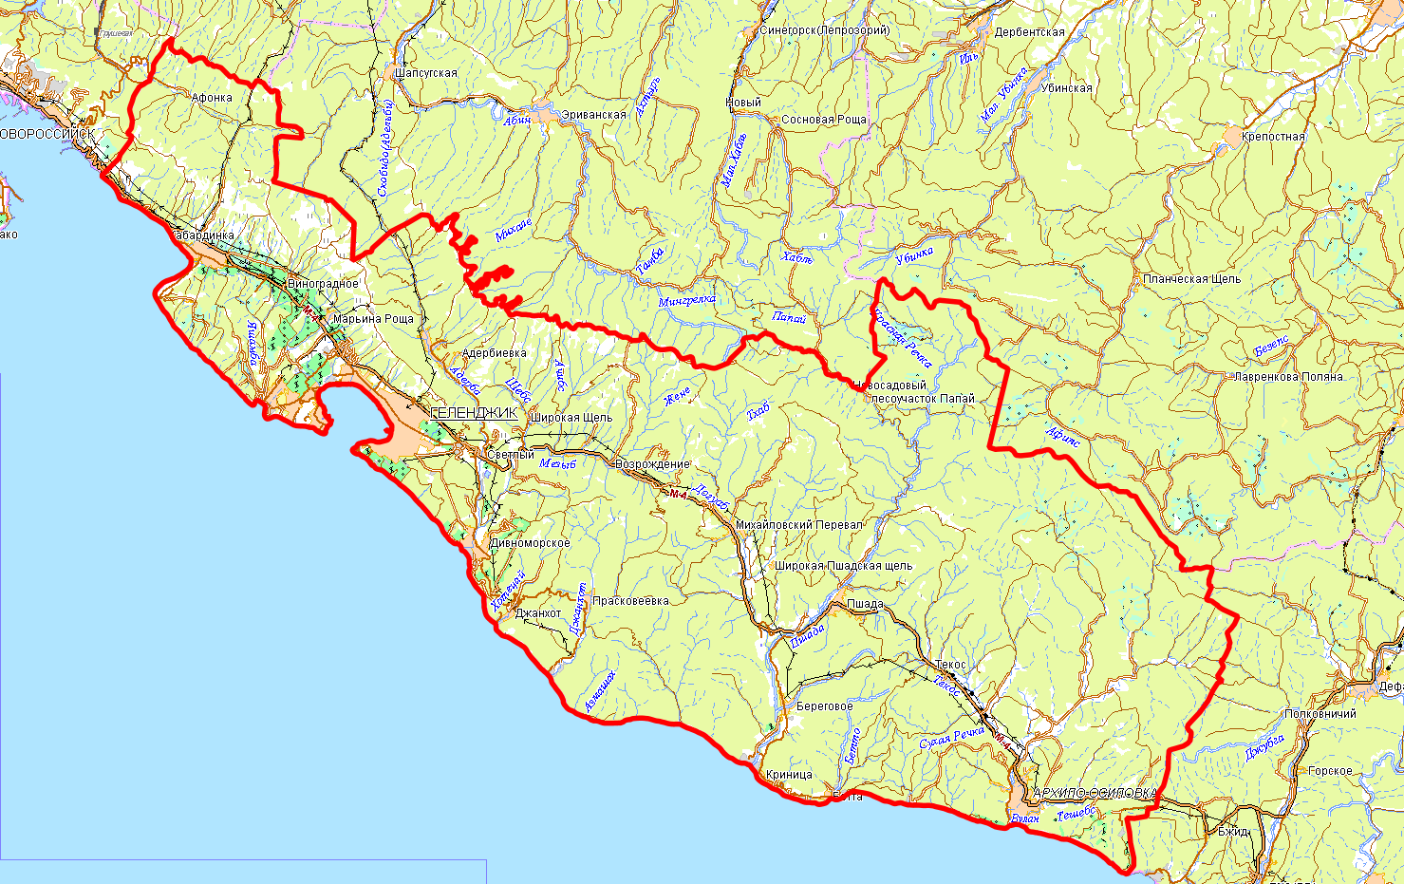
РИСКИ ВОЗНИКНОВЕНИЯ ЧС В РЕЗУЛЬТАТЕ ВОЗНИКНОВЕНИЯ СМЕРЧЕЙ
НА ТЕРРИТОРИИ МО Г. ГЕЛЕНДЖИК, КРАСНОДАРСКОГО КРАЯ
ГЕЛЕНДЖИК
Условные обозначения
Смерч, направления его движения
СПВР
Стационарный пункт
временного размещения
В зону ЧС могут попасть могут попасть: 21 населенный пункт, количество населения 103523 чел. , 154СЗО, 7 ПОО, 376.ТП.
ГБ №1
825
Городская больница

Slide 6
РИСКИ ВОЗНИКНОВЕНИЯ ЧС В РЕЗУЛЬТАТЕ ВОЗНИКНОВЕНИЯ СМЕРЧЕЙ
НА ТЕРРИТОРИИ МО Г. НОВОРОССИЙСК, КРАСНОДАРСКОГО КРАЯ
НОВОРОССИЙСК
Условные обозначения
Смерч, направления его движения
СПВР
Стационарный пункт
временного размещения
В зону ЧС могут попасть могут попасть: 25 населенных пунктов, количество населения 246266 чел. , 2СЗО, 37 ПОО, 534.ТП.
ГБ №1
825
Городская больница

Slide 7
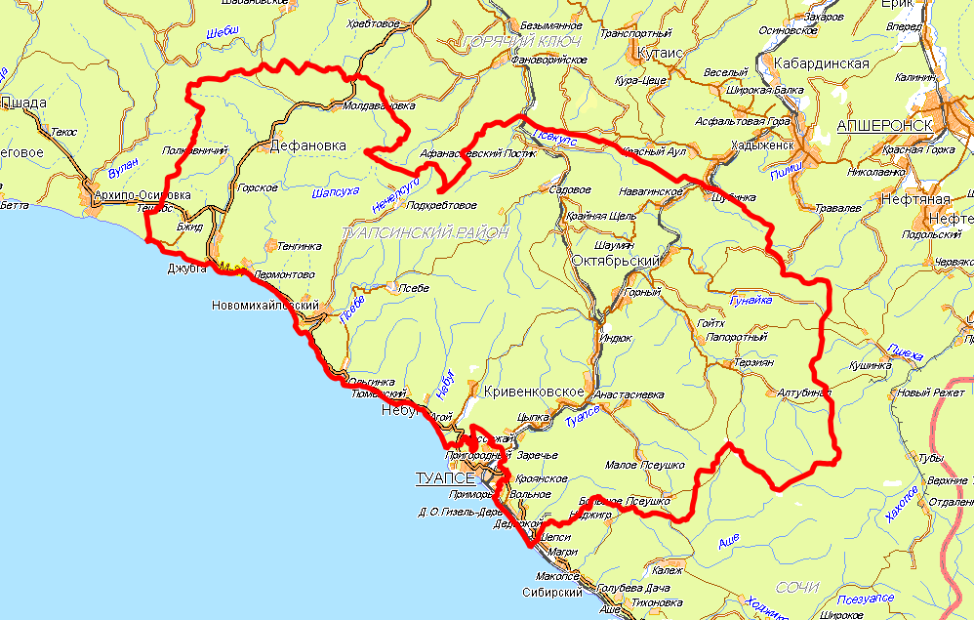
РИСКИ ВОЗНИКНОВЕНИЯ ЧС В РЕЗУЛЬТАТЕ ВОЗНИКНОВЕНИЯ СМЕРЧЕЙ
НА ТЕРРИТОРИИ МО г. ТУАПСЕ, КРАСНОДАРСКОГО КРАЯ
ТУАПСЕ
Условные обозначения
Смерч, направления его движения
СПВР
Стационарный пункт
временного размещения
В зону ЧС могут попасть могут попасть: 64 населенных пункта, количество населения 125876 чел. , 160СЗО, 19 ПОО, 360.ТП.
ГБ №1
825
Городская больница

Slide 8
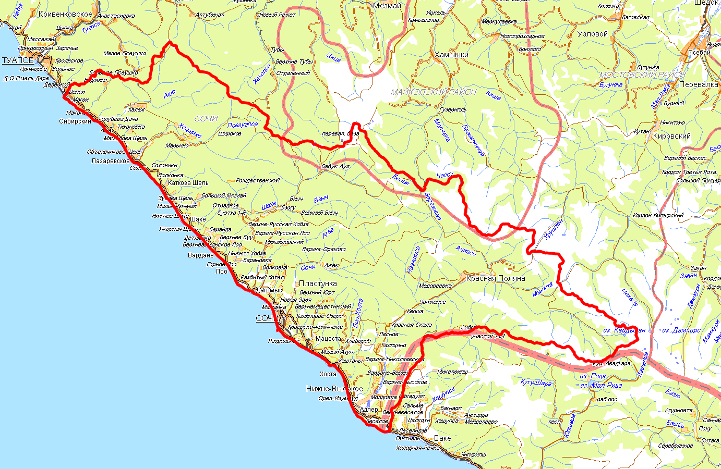
РИСКИ ВОЗНИКНОВЕНИЯ ЧС В РЕЗУЛЬТАТЕ ВОЗНИКНОВЕНИЯ СМЕРЧЕЙ
НА ТЕРРИТОРИИ МО Г. СОЧИ, КРАСНОДАРСКОГО КРАЯ
СОЧИ
Условные обозначения
Смерч, направления его движения
СПВР
Стационарный пункт
временного размещения
В зону ЧС могут попасть могут попасть: 104 населенных пункта, количество населения 497806 чел. , 464СЗО, 48 ПОО,1336.ТП.
ГБ №1
825
Городская больница

Slide 9
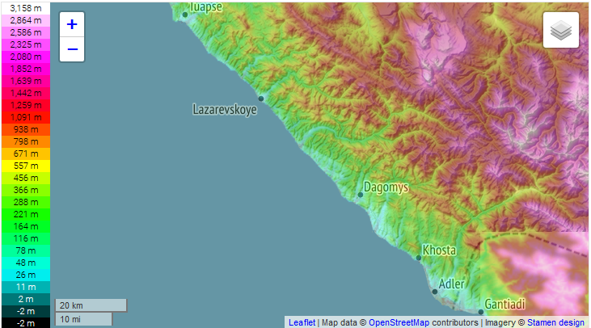
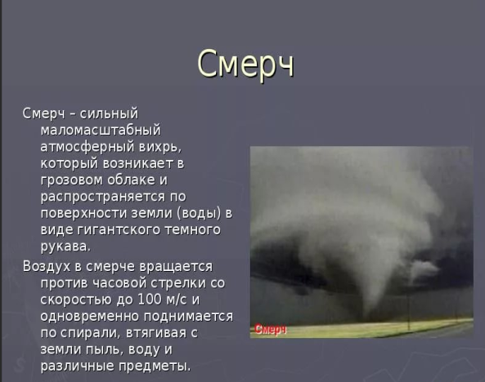
ФОРМИРОВАНИЕ СМЕРЧЕЙ НА ТЕРРИТОРИИ МО г. СОЧИ КРАСНОДАРСКОГО КРАЯ
Карта высот
Сочи
Всего судов: 247, в порту – 247, под груз. операциями – 0
АСГ: ЛРН «НМС-38», БК «Руслан» - готовность 30 мин.
Справочная информация
Населенных пунктов – 104 шт;
количество домов – 50 362 шт.,
население – 497 806 человек,
СЗО - 464,
ПОО -48.

